Slide 1
Interactie is geen voorwaarde, wel de essentie van communicatie
2
Basics over communicatie

Slide 2
Het eenvoudige communicatiemodel
Zender (Z) Boodschap (B) Medium (M) Ontvanger (O)

Slide 3
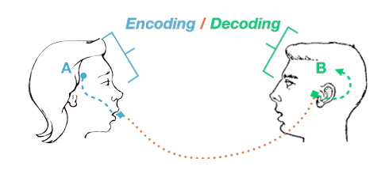
Encoderen en decoderen
Encoderen
De zender die zijn gedachten omzet in een voor de ontvanger begrijpelijke boodschap.
Decoderen
Om een boodschap te begrijpen
moet de ontvanger deze omzetten in zijn eigen gedachten.

Slide 4
Het aankomen van de boodschap is o.a. afhankelijk van:
Referentiekader
Het geheel van gewoonten, regels, ervaringen, normen en waarden waarop de ontvanger zijn denken en handelen baseert.
Ruis
Factoren die het communicatieproces verstoren.
Redundantie
Overtollige informatie.

Slide 5
Ruis
Interne ruis
Als de communicatie wordt verstoord door factoren binnen het directe communicatieproces.
Voorbeeld: de zender kan zijn boodschap niet goed onder woorden kan brengen.
Externe ruis
Als de communicatie wordt verstoord door factoren buiten het communicatieproces.
Voorbeeld: het geluid van een boormachine verstoort een vergadering.

Slide 6
Beperkingen van het basismodel
De twee grootste zijn:
1. De ontvanger is nooit passief en geeft een eigen betekenis
2. Verschuiving van de macht naar de ontvanger

Slide 7
Soorten communicatie

Slide 8
Communicatiemodaliteiten
VOORLICHTING
Bewust gegeven hulp bij menings- en besluitvorming door middel van communicatie
Het stelselmatig bevorderen van wederzijds begrip tussen een organisatie en haar publieksgroepen
Overtuigende informatie waarbij meestal gebruik wordt gemaakt van betaalde ruimte in de media
Het overbrengen van ideeën. Doel is om te beïnvloeden en overtuigen
PUBLIC RELATIONS
RECLAME
PROPAGANDA

Slide 9
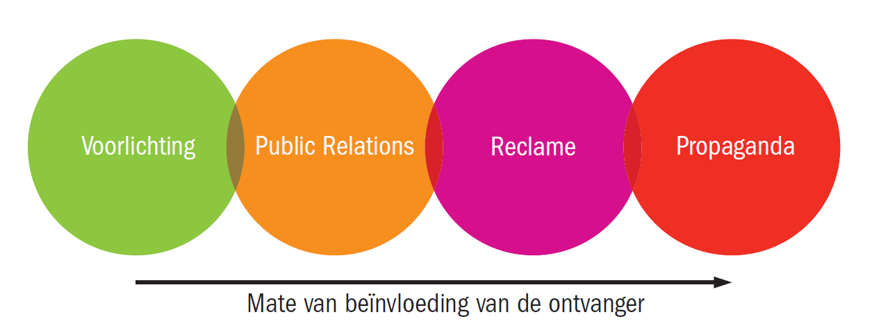
Communicatiemodaliteiten in relatie tot beïnvloeding ontvanger

Slide 10
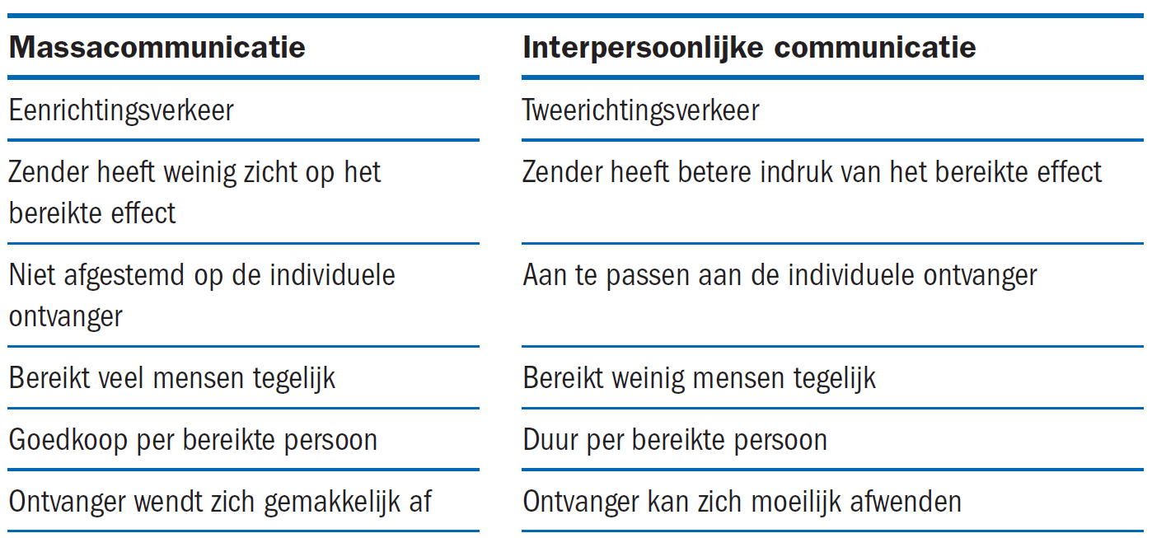
Interpersoonlijke communicatie en massacommunicatie
Interpersoonlijke communicatie
Massacommunicatie
Een beperkt aantal mensen bevinden zich in elkaars nabijheid
Openbaar en voor iedereen toegankelijk

Slide 11
Belangrijkste inzichten uit de psychologie
Emotie komt voor de ratio
Informatie gaat eerst naar je emotionele brein, dan pas gaat je rationele brein te werk.
Je kijkt vooral naar wat anderen doen
Mensen zijn kuddedieren en laten wat ze doen of vinden sterk afhangen wat anderen vinden en doen.

Slide 12
Communicatietheorieën
Stimulus-respons
Two step flow
Uses and gratifications
Agendasetting
Netwerkmodellen

Slide 13
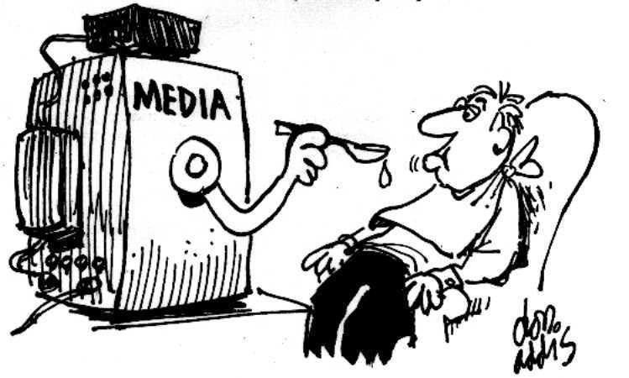
Stimulus-respons theorie
Ook bekend als injectienaaldtheorie
Ontvangers accepteren klakkeloos wat de zender hen voorschotelt. De ontvanger speelt een passieve rol in het communicatieproces.

Slide 14
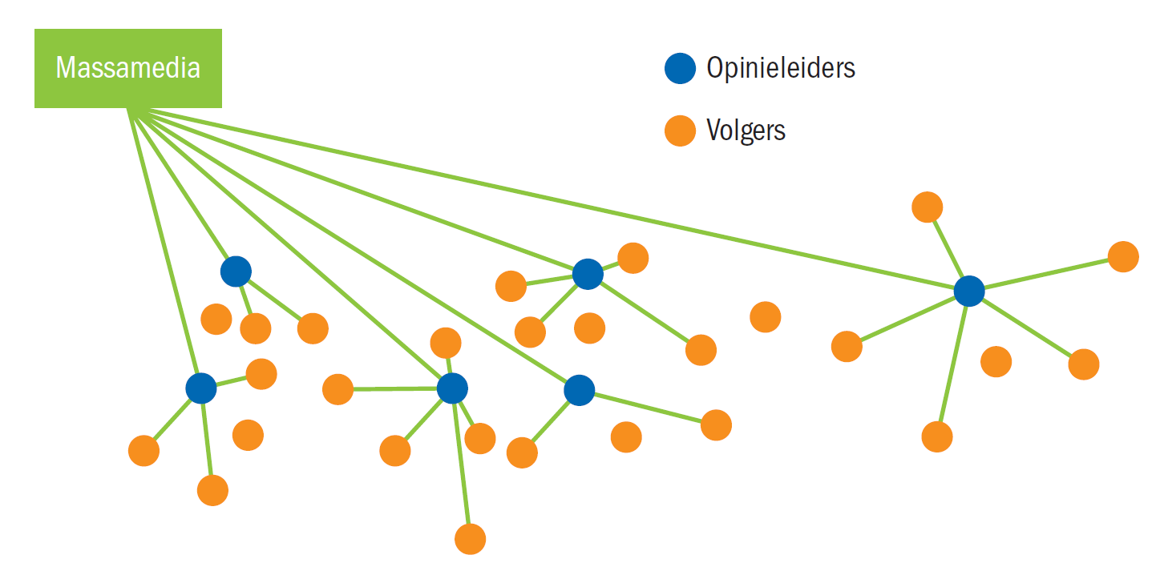
Two step flow theorie
Mensen laten zich meer sturen door anderen dan door de media. Eerst wordt een beperkt aantal opinieleiders beïnvloed die vervolgens intermediair zijn tussen de ‘zender’ en een grotere (doel)groep.

Slide 15
Uses and gratifications theorie
De nadruk ligt op de actieve rol van de ontvanger in het communicatieproces. De ontvanger maakt zelf keuzes over welke media hij gebruikt en welke boodschappen hij wil ontvangen.
De basisgedachte is: wat doen mensen met de media?
En niet: wat doen de media met mensen?

Slide 16
Agendasetting theorie
Massamedia bepalen niet wát we denken maar wel waaróver we denken

Slide 17
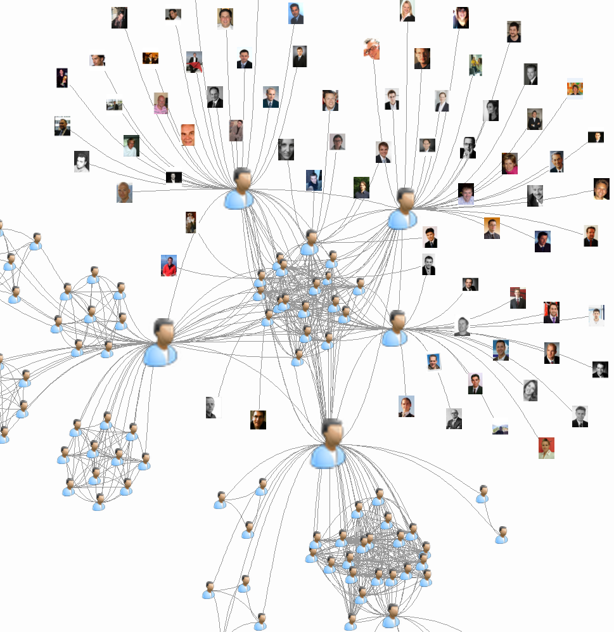
Netwerkmodellen
Door internet kan iedereen zender (en ontvanger) zijn. Er is sprake van een groot netwerk waarin de leden elkaar beïnvloeden.

Slide 18
Selectieve perceptie
Selectieve perceptie
Je ziet wat je wilt zien, of je ziet vooral wat je al weet of wat jouw kennis bevestigt.
Selectieve blootstelling
Een ontvanger kiest uit het totale aanbod de informatie die hem aanstaat.
Selectieve retentie
Niet alle informatie die een individu waarneemt en opslaat in het geheugen is op een later tijdstip voor verwerking beschikbaar.

Slide 19
Framing
Letterlijk: inkaderen
Bepaalde zaken blijven buiten beschouwing terwijl andere zaken binnen het raamwerk juist worden benadrukt.

Slide 20
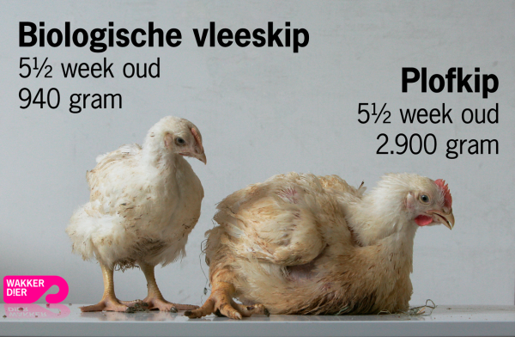
Labeling
Het inkleuren door naamgeving en woordgebruik.

